Slide 1
概率论与数理统计
2011-2012-2

Slide 2
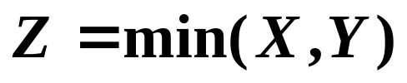
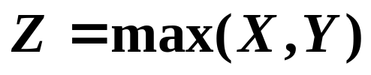

§3.5 两个随机变量的函数的分布
在实际问题中，常常会遇到需要求随机变量函数的分布问题。例如：在下列系统中，两个元件的寿命分别为随机变量 X, Y ，它们相互独立且同分布。我们想知道系统寿命 Z 的分布。
1）
2）
3）

Slide 3

















一、离散型随机变量函数的分布
例 设两个独立的随机变量 X 与 Y 的分布律为
求随机变量 Z=X+Y 的分布律.
解
因为 X 与 Y 相互独立, 所以
得

Slide 4




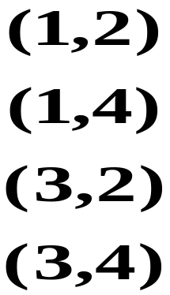





可得
所以

Slide 5






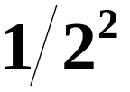

例 设相互独立的两个随机变量 X, Y 具有同一
分布律,且 X 的分布律为
解
于是

Slide 6



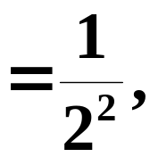






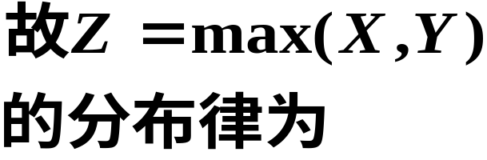


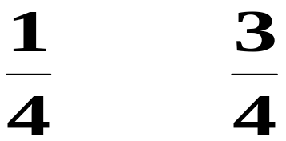

Slide 7
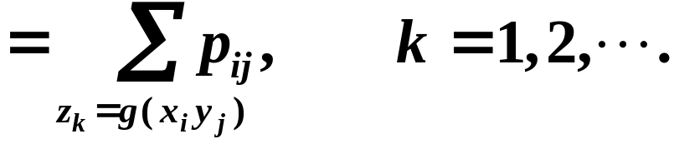
结论

Slide 8

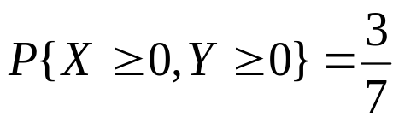
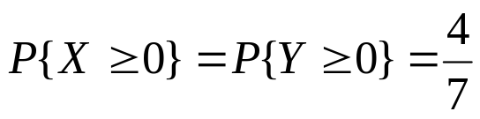
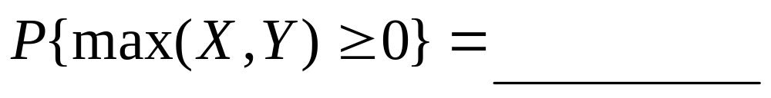
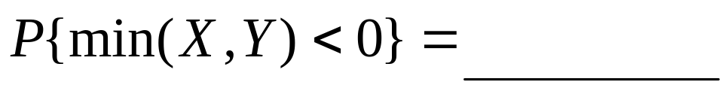
填空题
0分
设X、Y为两个随机变量，且
此题未设置答案，请点击右侧设置按钮
，
。
5/7,4/7
正常使用填空题需3.0以上版本雨课堂
作答

Slide 9
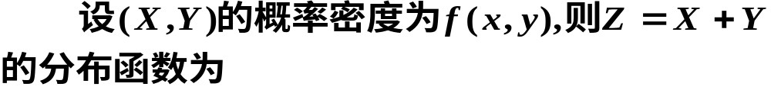
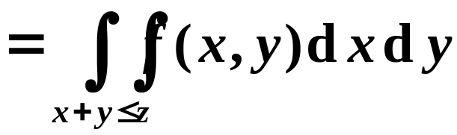



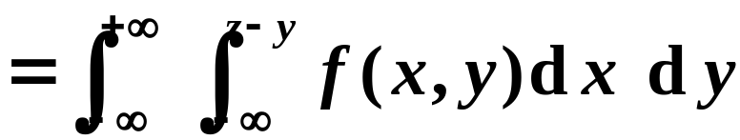


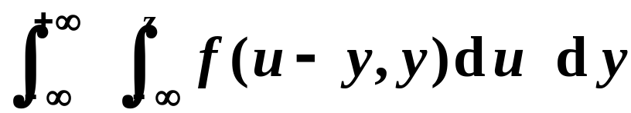

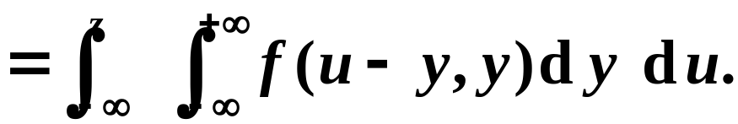
二、连续型随机变量函数的分布
1. Z=X+Y 的分布

Slide 10
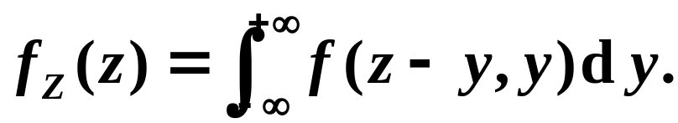
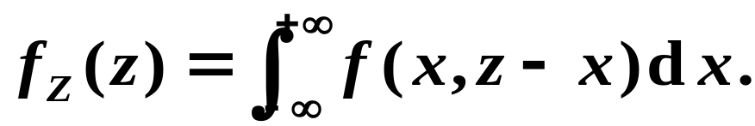

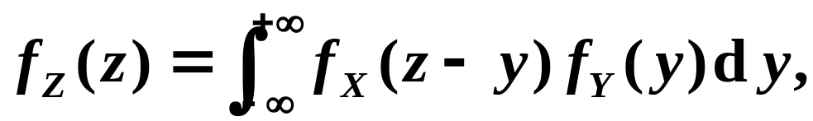
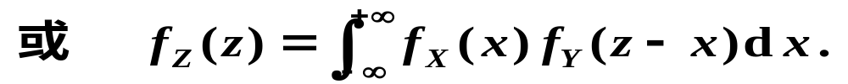
由此可得概率密度函数为
由于 X 与 Y 对称,
当 X, Y 独立时,

Slide 11
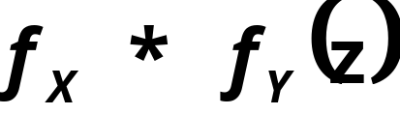
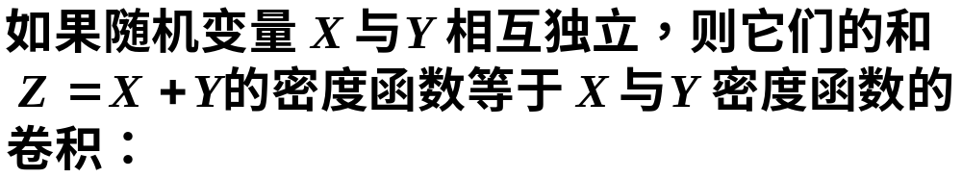
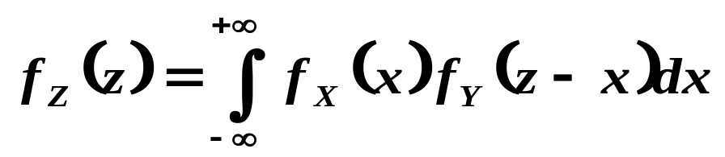
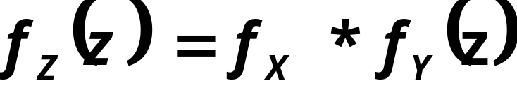
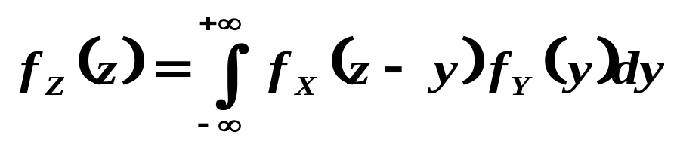
结论

Slide 12
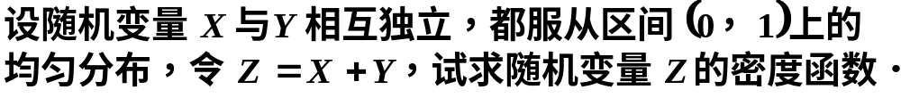
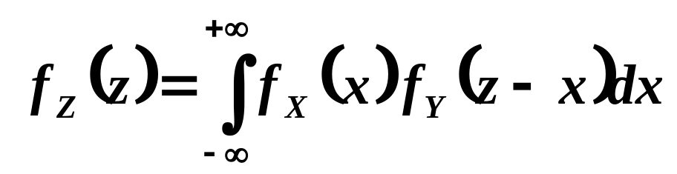
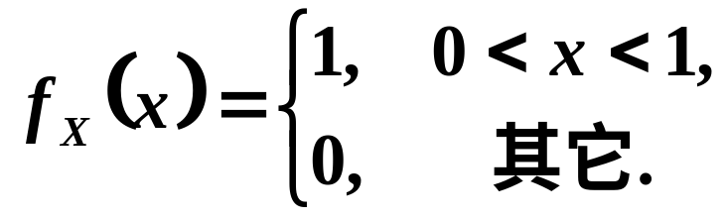
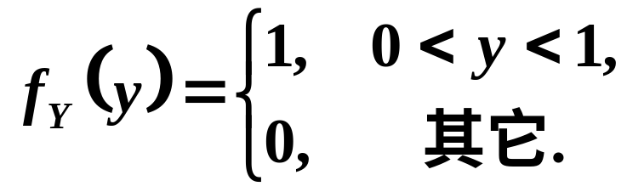
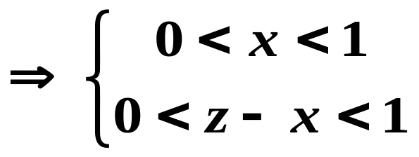
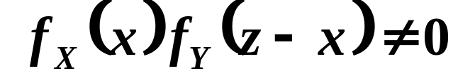
例
解
Z 的密度为
并且
Z 的可能取值区间为 (0, 2), 且

Slide 13
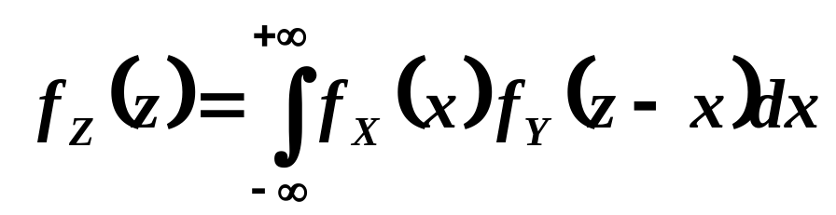




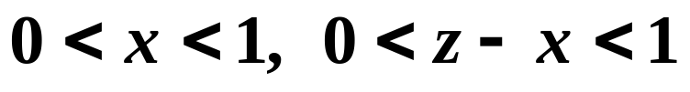
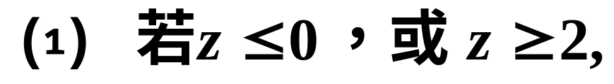
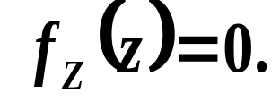
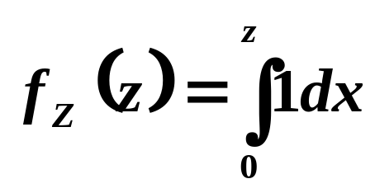


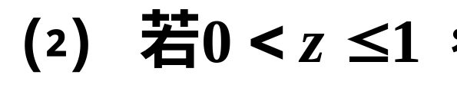

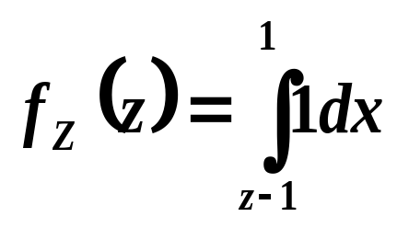
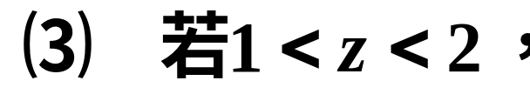

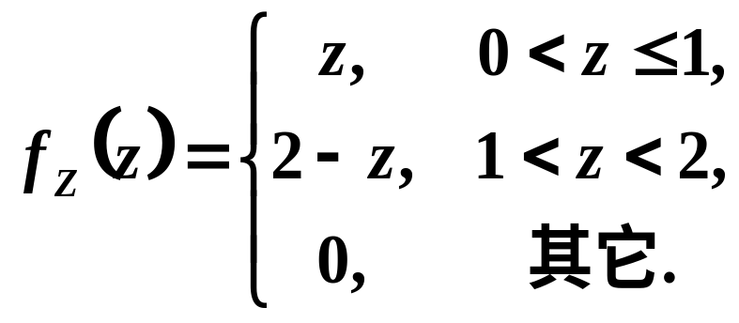
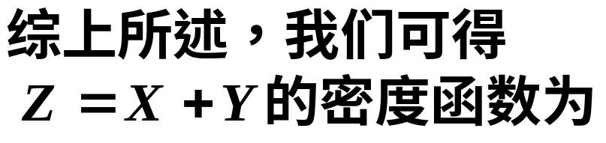

Slide 14
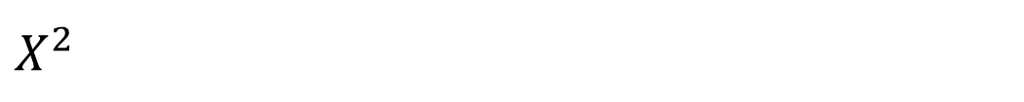
单选题
1分
设 X、Y相互独立，都服从区间[0,1]上的均匀分布，则服从区间或区域上的均匀分布的是（ ）
此题未设置答案，请点击右侧设置按钮
A
(X, Y)
B
X+Y
A
C
X-Y
D
提交

Slide 15
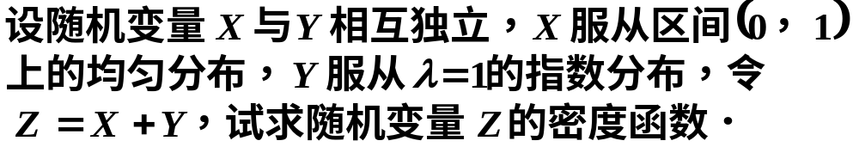

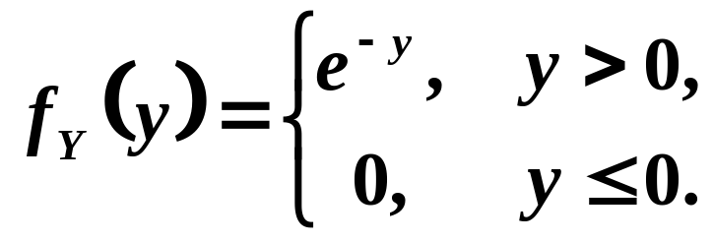

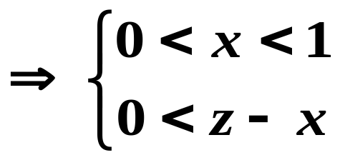
例
解
Z 的密度为
并且
Z 的可能取值区间为(0, + ).
且

Slide 16
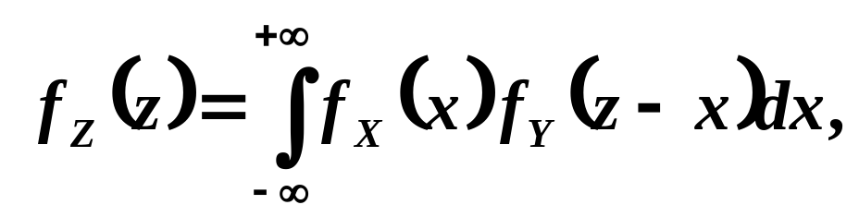

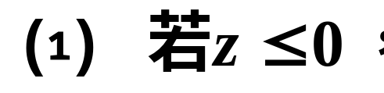
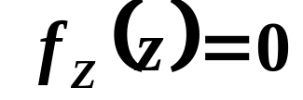
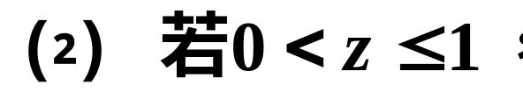








Slide 17


Slide 18






例
解
Z 的可能取值区间为
，且

Slide 19







Slide 20




结论
有限个相互独立的正态随机变量的线性组合仍然服从正态分布.

Slide 21






Slide 22



单选题
1分
此题未设置答案，请点击右侧设置按钮
A
N(0,2)
D
B
N(0,1)
C
D
不一定为正态分布
提交

Slide 23










2. Z=X / Y 的分布

Slide 24






同理可得
故有

Slide 25



由此可得分布密度为
特别的，当 X, Y 独立时,

Slide 26


例
解
由公式

Slide 27








得所求密度函数
得

Slide 28




3. Z=XY 的分布
特别的，当 X, Y 独立时,

Slide 29





4. Z=max{X,Y}和 Z=min{X,Y} 的分布
则有

Slide 30





结论

Slide 31





推广

Slide 32


单选题
1分
设随机变量X和Y, 已知
此题未设置答案，请点击右侧设置按钮
A
3/7
C
B
2/7
C
5/7
D
16/49
提交

Slide 33




单选题
1分
设 X 、Y相互独立，且都服从标准正态分布，则（ ）
此题未设置答案，请点击右侧设置按钮
A
B
D
C
D
提交

Slide 34





例

Slide 35









解

Slide 36





Slide 37






Slide 38





Slide 39




Slide 40





例 设随机变量X与Y 相互独立,且其分布密度分别为
其它,
其它.
求 的分布密度.

Slide 41








解
由于X 与Y 相互独立 , 所以 的分布密度
其它.
当Z<0时，
当 时，

Slide 42







故 的分布密度为

Slide 43

要点
1. 离散型随机变量函数的分布律

Slide 44


2. 连续型随机变量函数的分布

Slide 45
作业 P87 21(1), 24,
29, 35, 36

